Slide 1
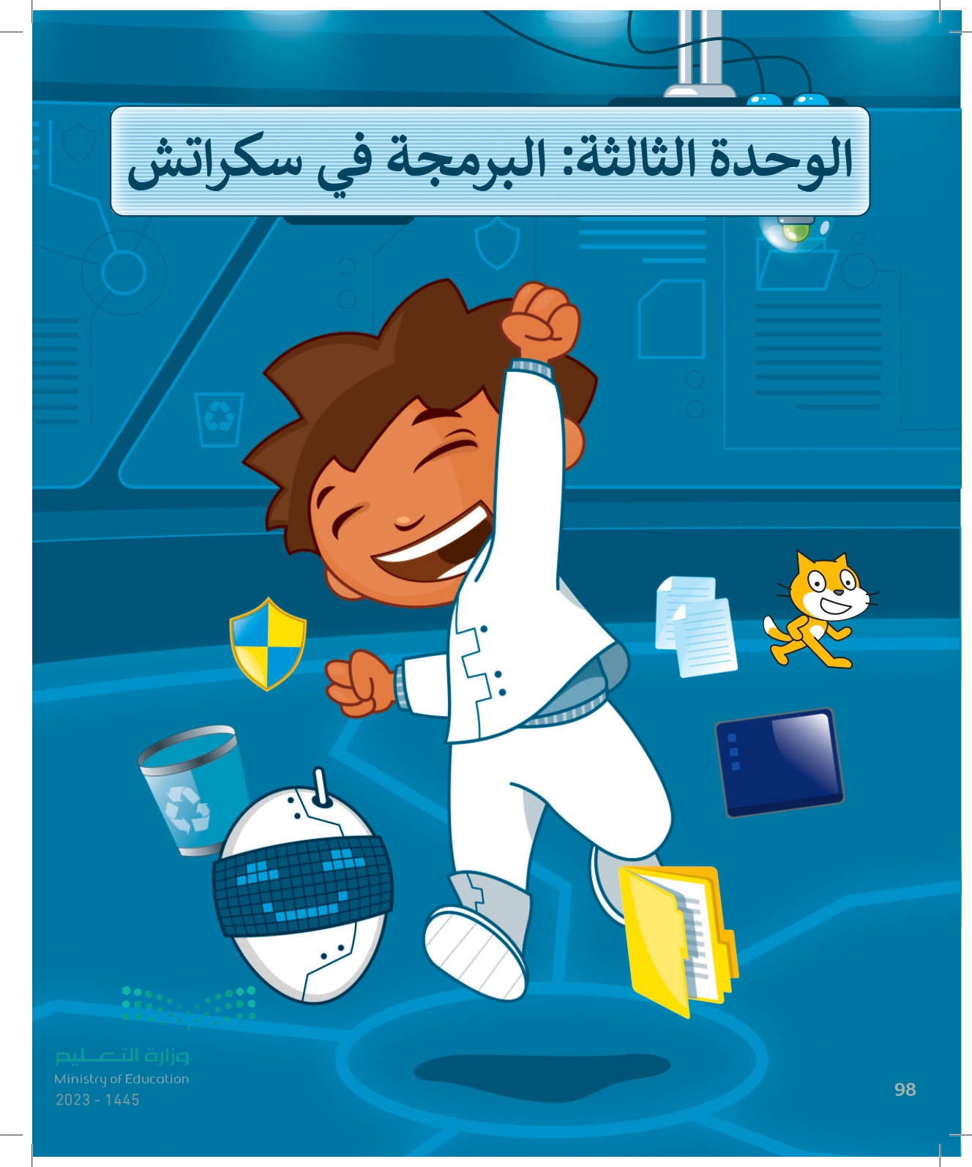


إعداد المعلم /غزي بن مساعد الغزي

Slide 2
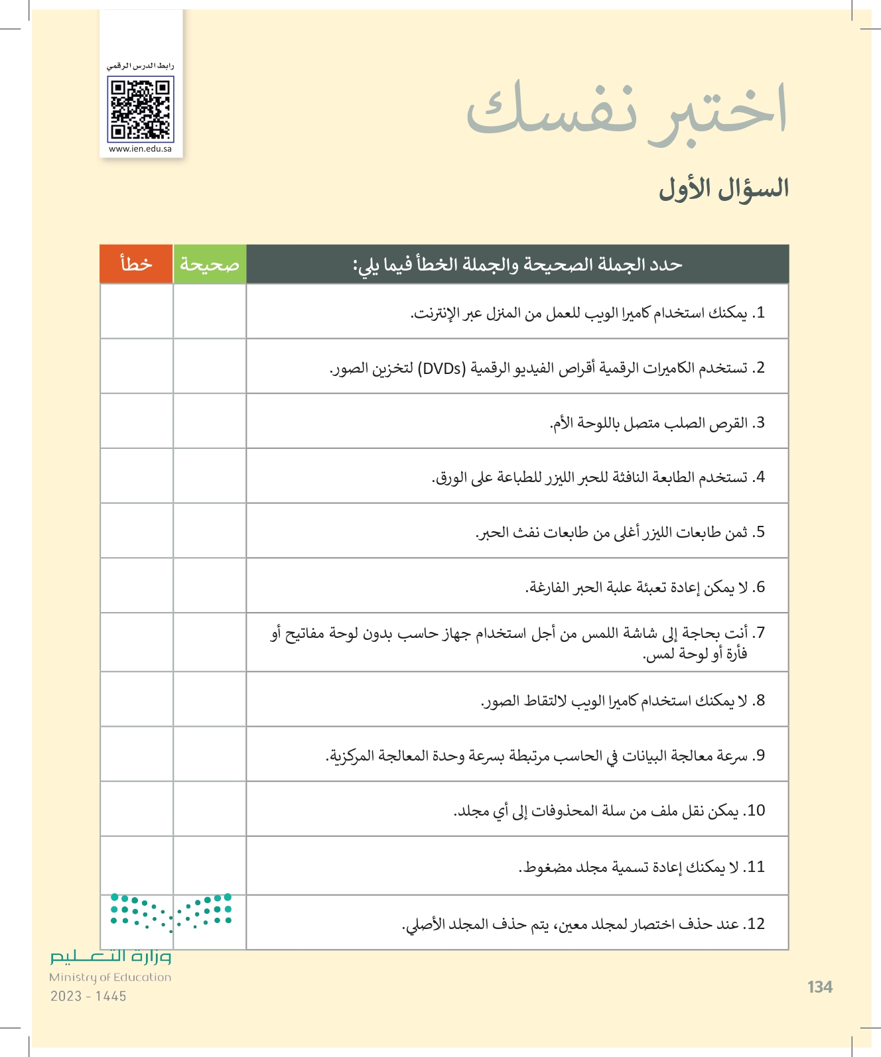
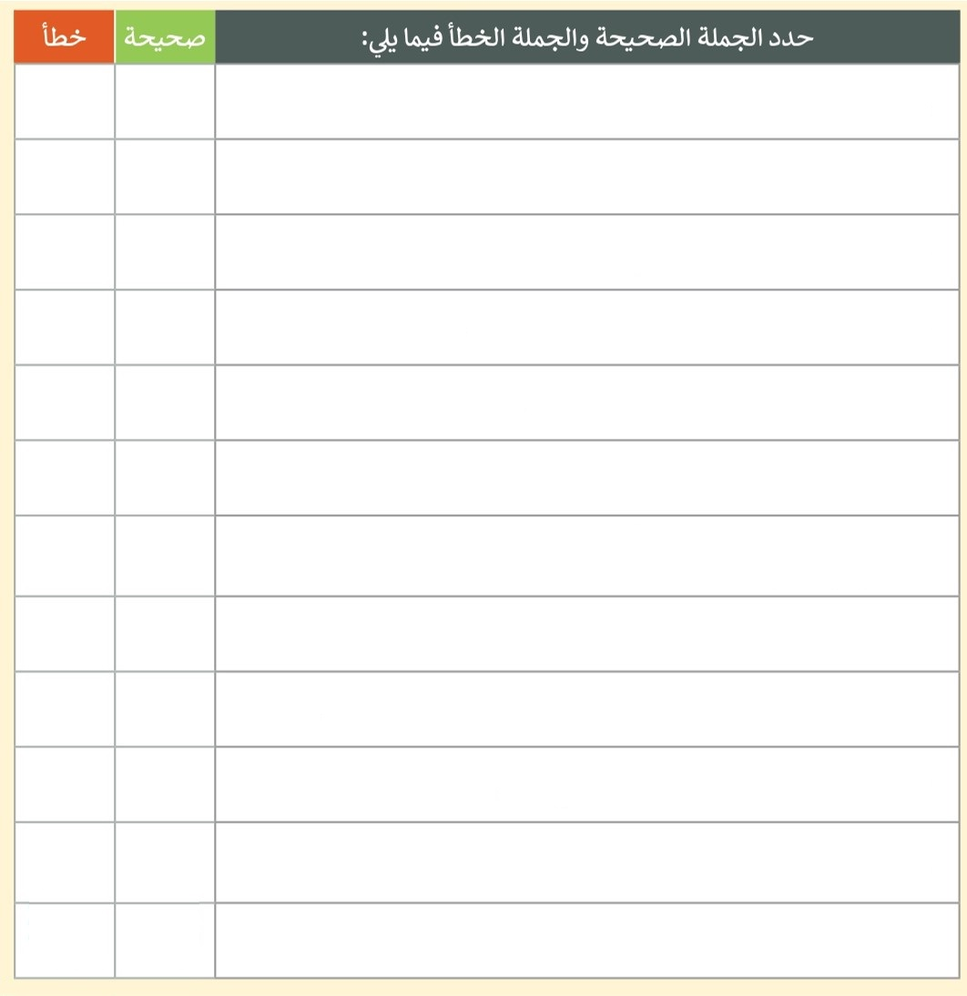





✓
✓
ˣ
ˣ
✓
✓
ˣ
ˣ
ˣ
✓
ˣ
ˣ
134

Slide 3
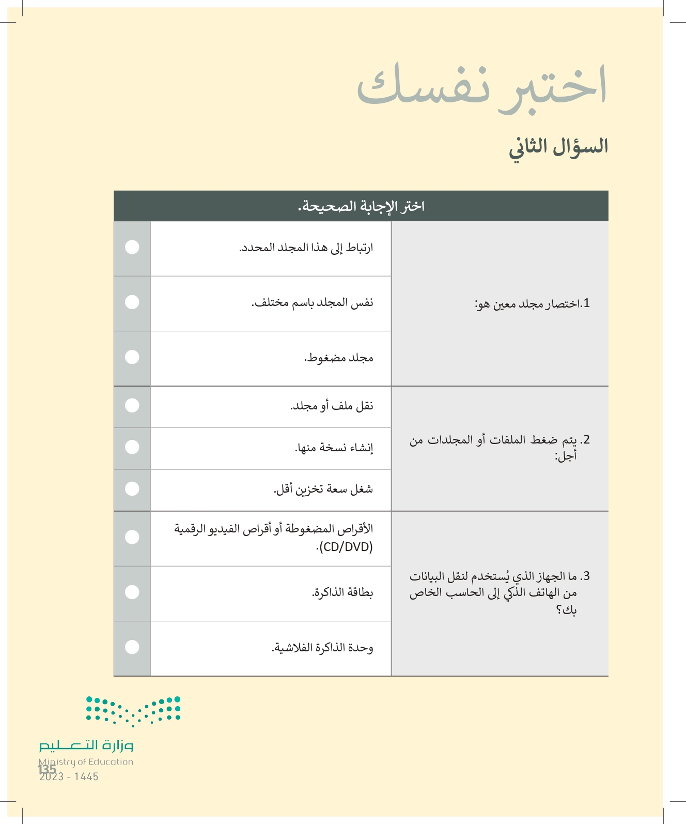
135

Slide 4
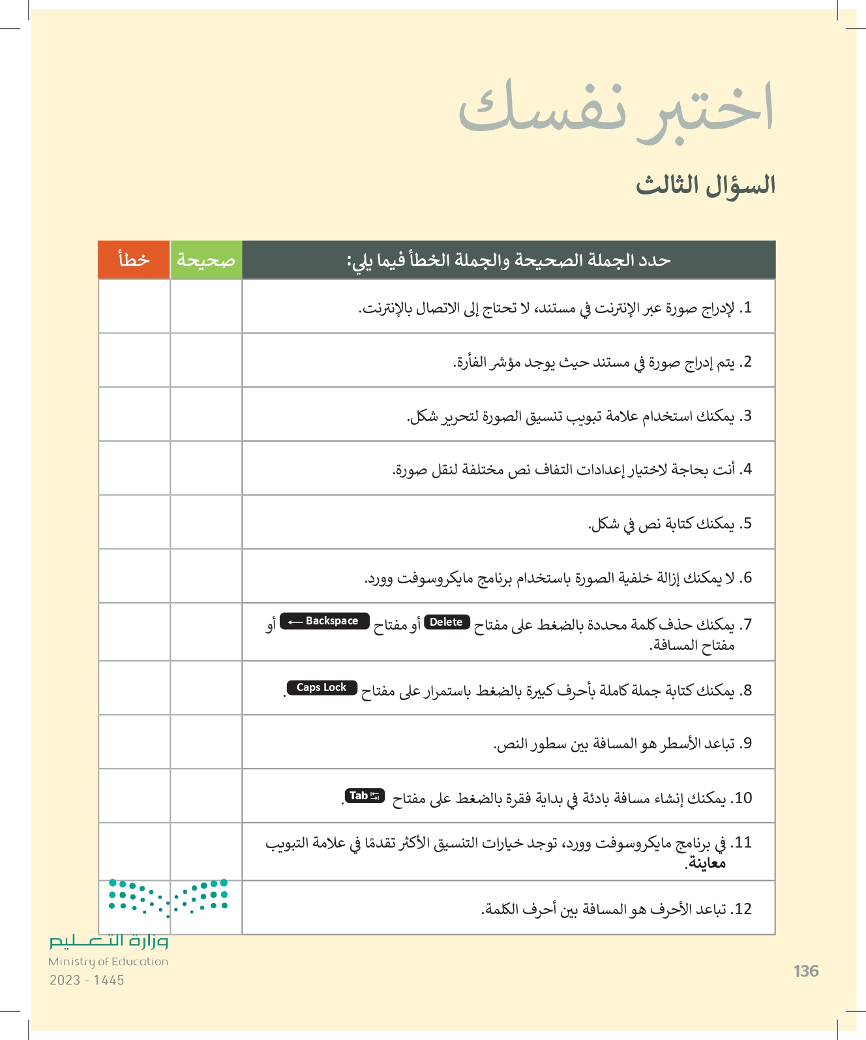
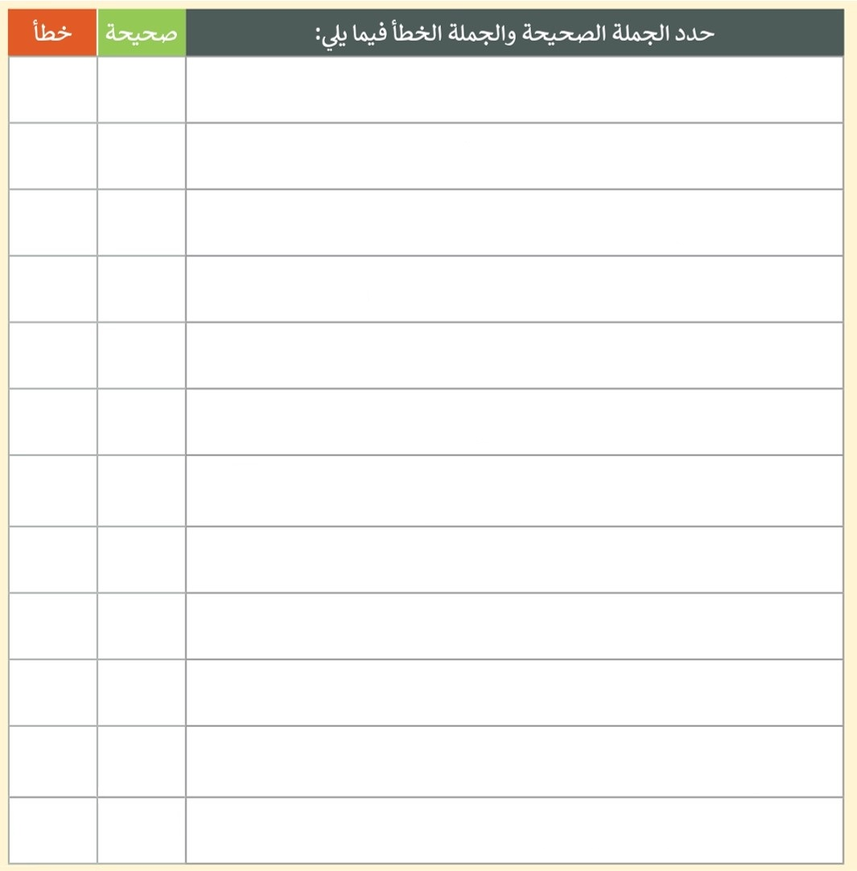



ˣ
✓
ˣ
✓
✓
ˣ
✓
✓
ˣ
✓
✓
ˣ
136

Slide 5
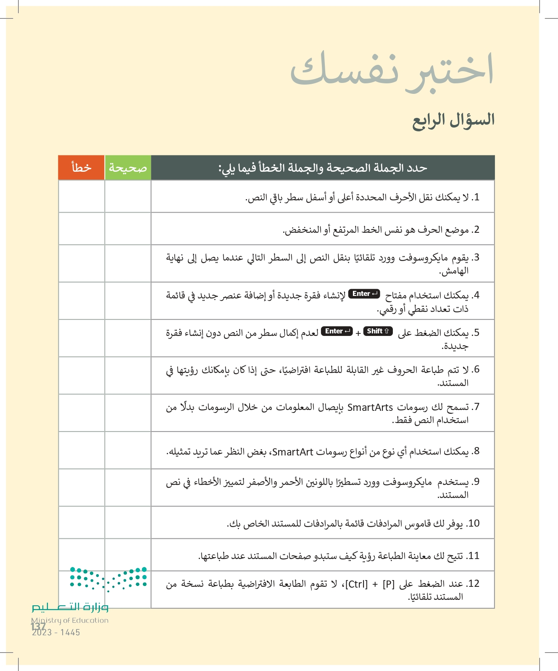

✓
ˣ
ˣ
ˣ
ˣ
✓
✓
✓
✓
✓
✓
✓
137

Slide 6
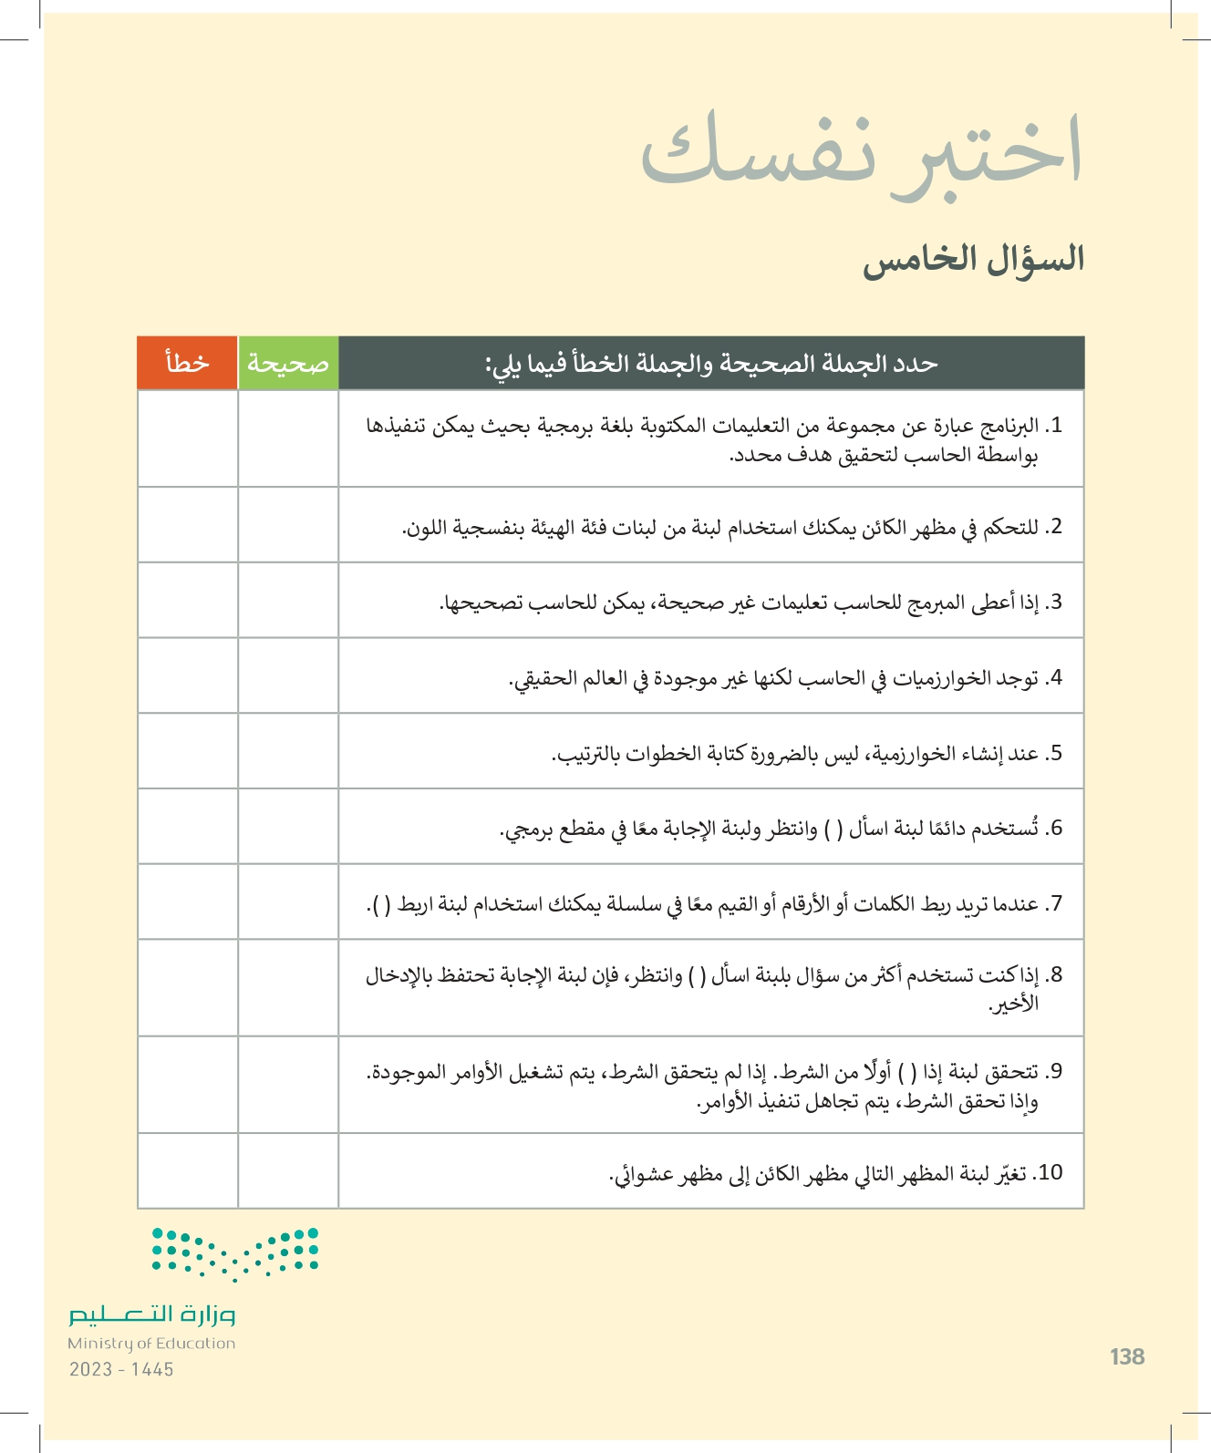




✓
✓
✓
✓
ˣ
✓
ˣ
ˣ
ˣ
ˣ
138

Slide 7
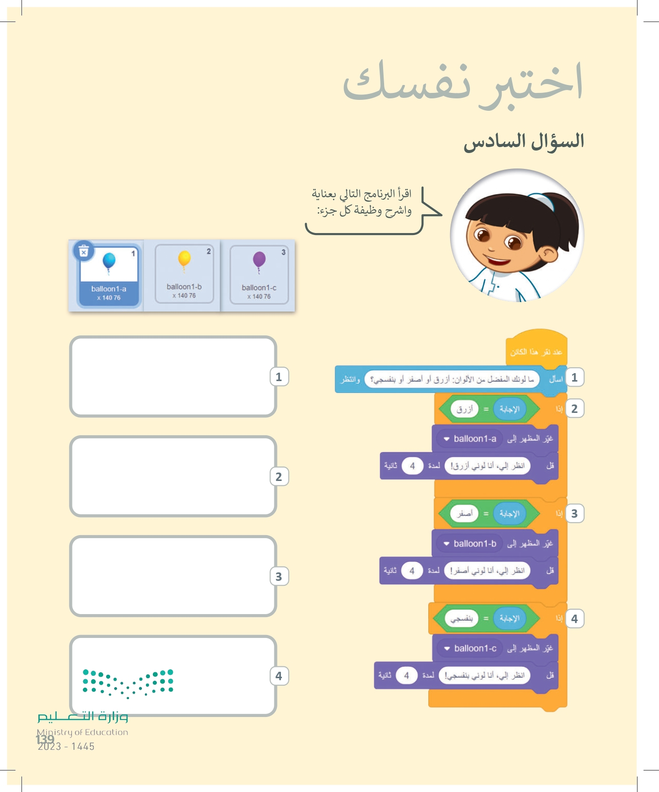
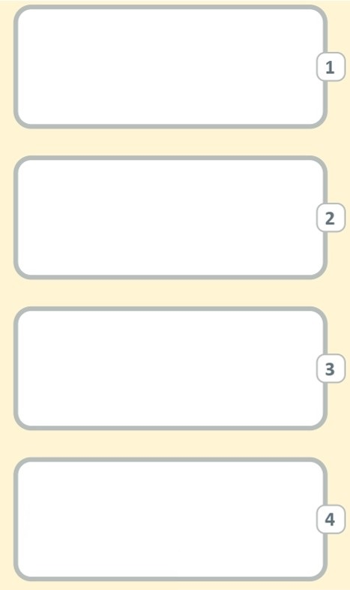
يسأل البرنامج المستخدم ما لونه المفضل؟
تحقق من كون إجابة المستخدم هي "اللون الأزرق" إذا كانت كذلك فإنه يـغـيـر مظهره إلى “ballon1-a”
الأزرق اللون.
تحقق من كون إجابة المستخدم هي "اللون الأصفر" إذا كانت كذلك فإنه يـغـيـر مظهره إلى “ballon1-b”
الأزرق اللون.
تحقق من كون إجابة المستخدم هي "اللون البنفسجي" إذا كانت كذلك فإنه يـغـيـر مظهره إلى “ballon1-c”
الأزرق اللون.
139

